Slide 1
Канал Москва - Волга
Архивный отдел управления делами
Администрации Дмитровского городского округа
Московской области
2022

Slide 2
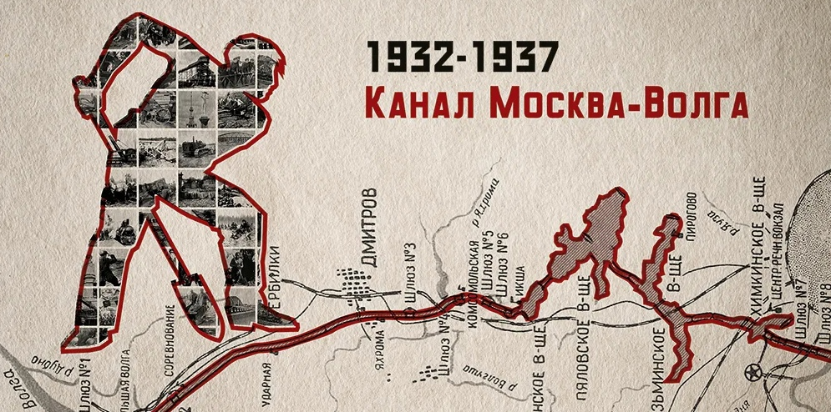
Канал имени Москвы - соединяет реку Москву с Волгой. Располагается в Московской и Тверской областях России, частично протекает по городу Дмитрову. Ширина канала по поверхности - 85 метров, по дну - 45 метров, глубина - 5,5 метров. Был открыт как канал Москва - Волга 15 июля 1937 года. С 1947 года носит современное название Канала имени Москвы.
Строительство канала Москва - Волга началось в сентябре 1932 года и длилось 4 года 8 месяцев. При строительстве канала использовался труд заключенных ГУЛАГа. Специально для строительства канала 14 сентября 1932 года был создан Дмитлаг и просуществовал он
более пяти лет.

Slide 3
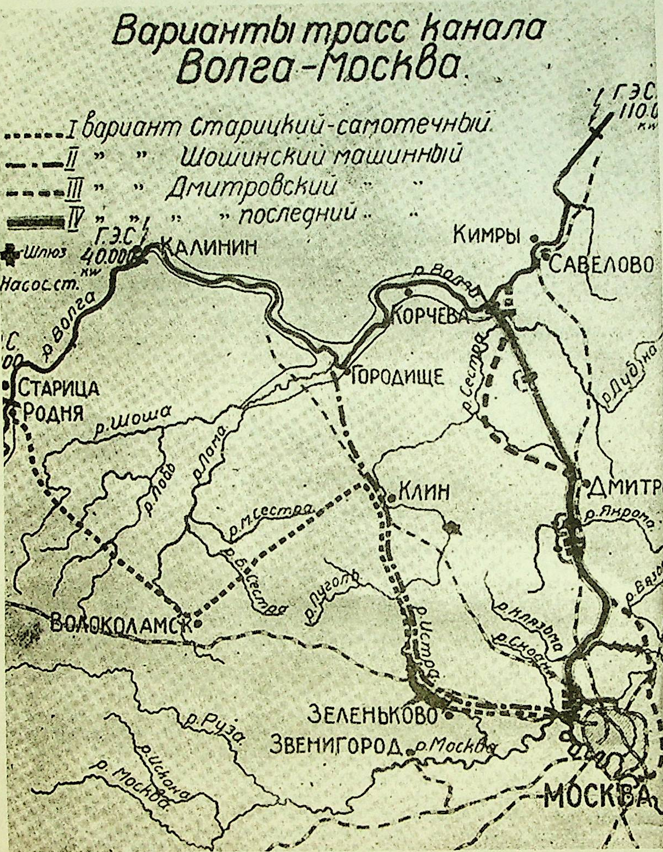
В 30-х годах в Москве не хватало питьевой воды. Население возросло до 3-х млн. человек. Водопроводная сеть Москвы не справлялась с подачей воды населению. И вот тогда взоры обратились к далекой от Москвы Волге.
15 июня 1931 года Пленум ЦК ВКП(б) принял постановление о строительстве канала, который соединит реки Волгу и Москву.
Было несколько вариантов трассы канала. После долгих споров 20 мая 1932 года Московский Горком партии выбрал «Дмитровский» проект.

Slide 4
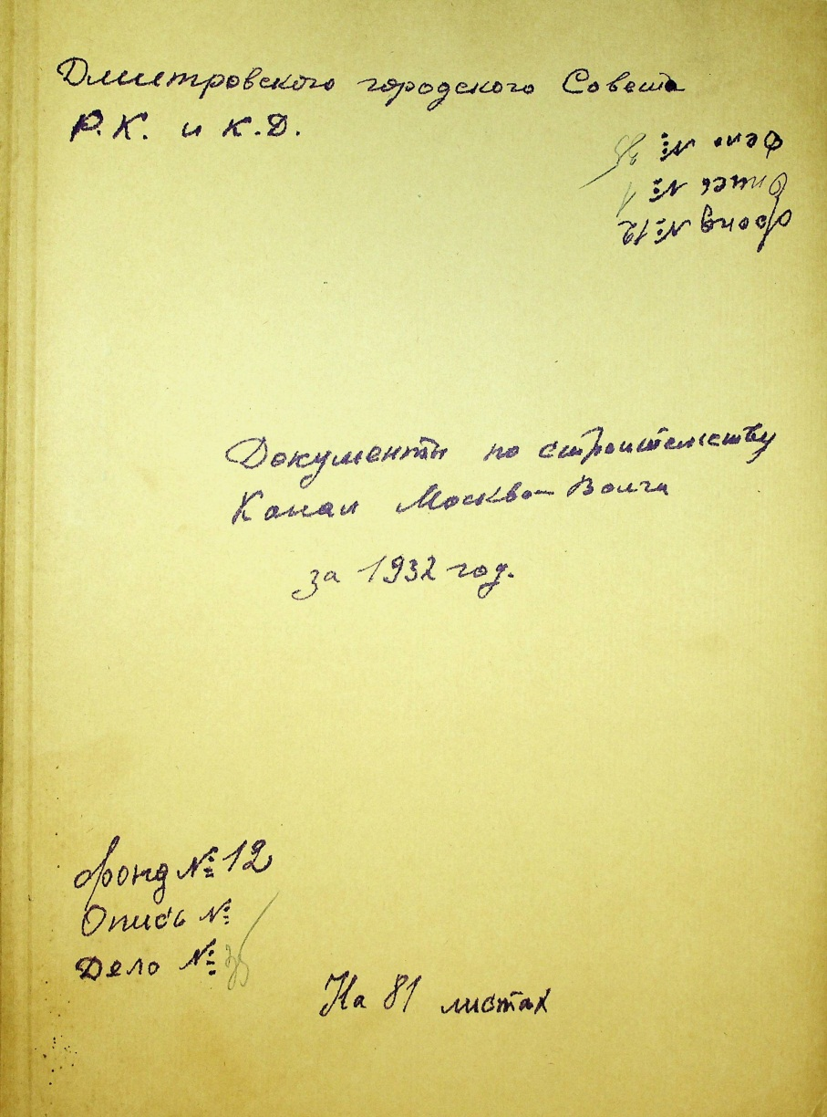
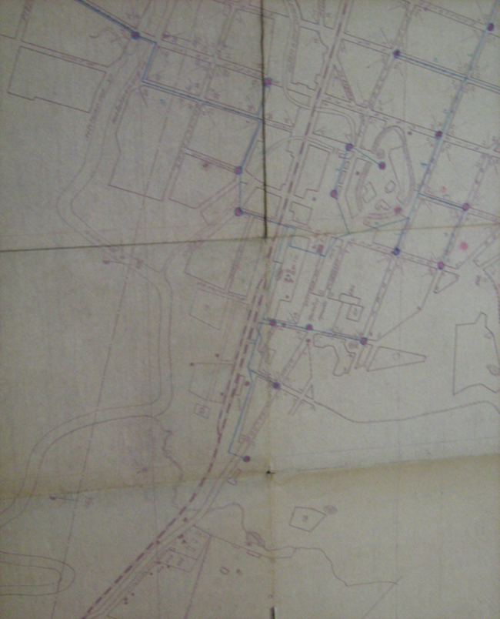
Документальные материалы
(взято из материалов фонда № 12)

Slide 5
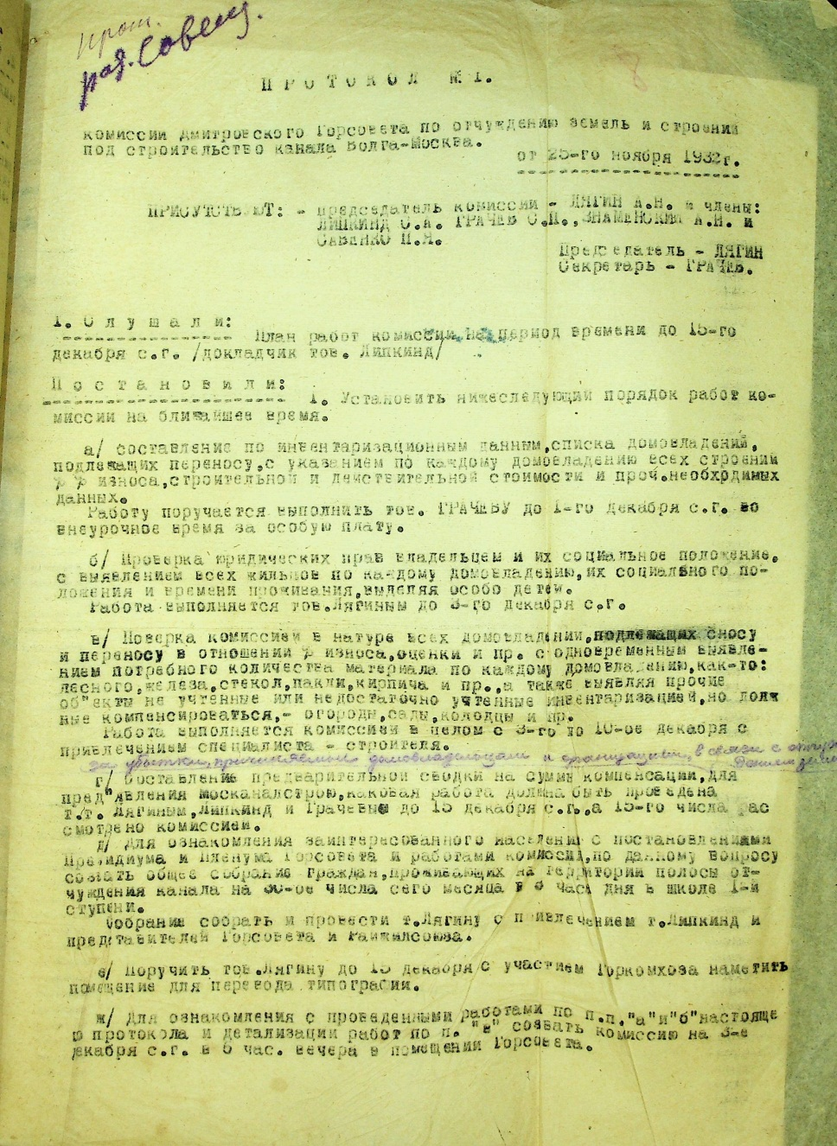
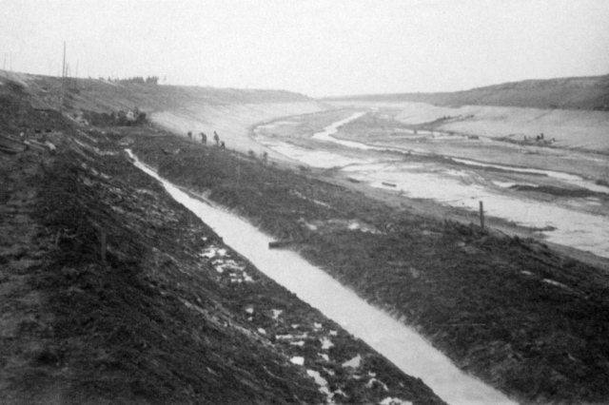
Документальные материалы
Комиссия Дмитровского
Горсовета по отчуждению земель
и строений под строительство
канала Волга – Москва
Протокол № 1 от 25.11.1932г.
Дмитровский архив
Фонд № 12. Опись 1.
Дело № 35. Л.8

Slide 6
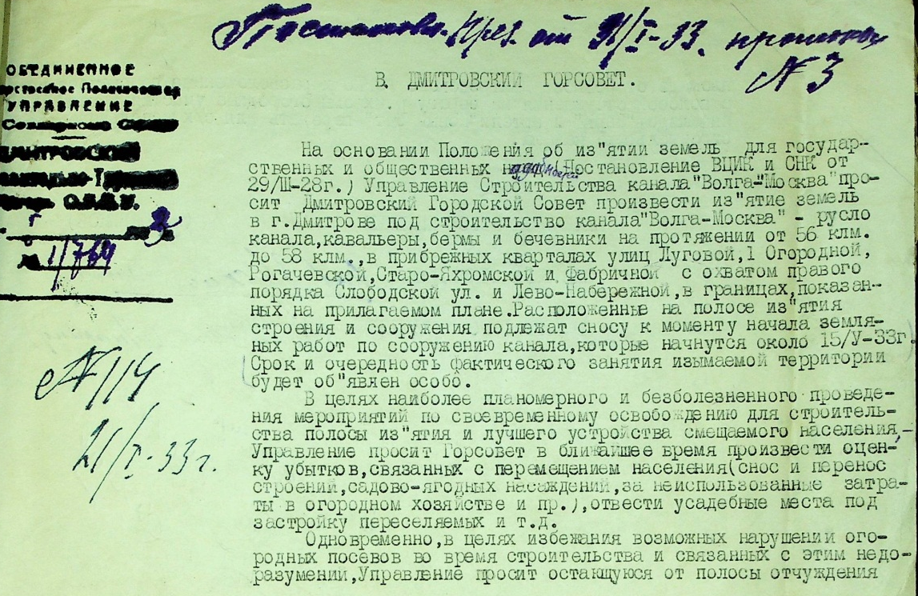
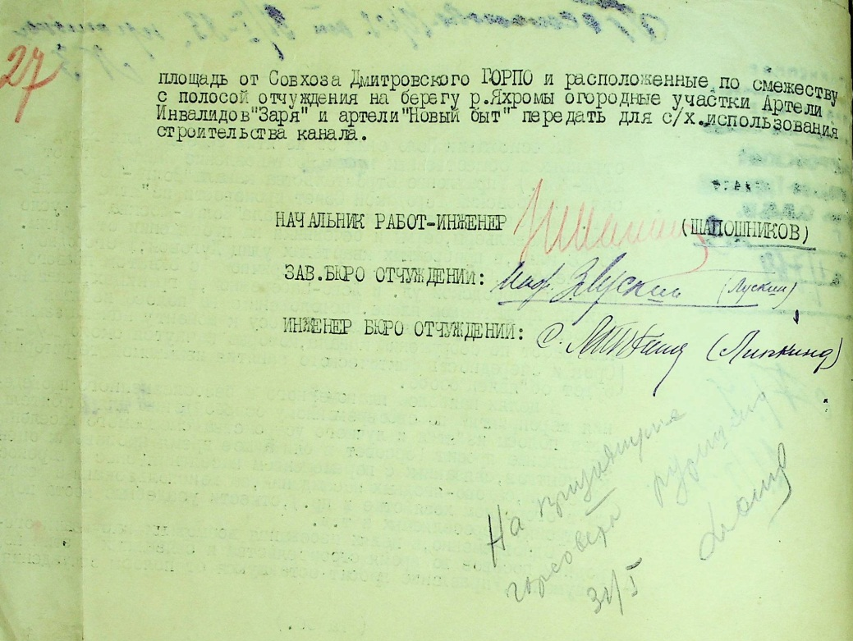
Документальные материалы
Дмитровский архив
Фонд № 12. Опись 1.
Дело № 35. Л. 27

Slide 7
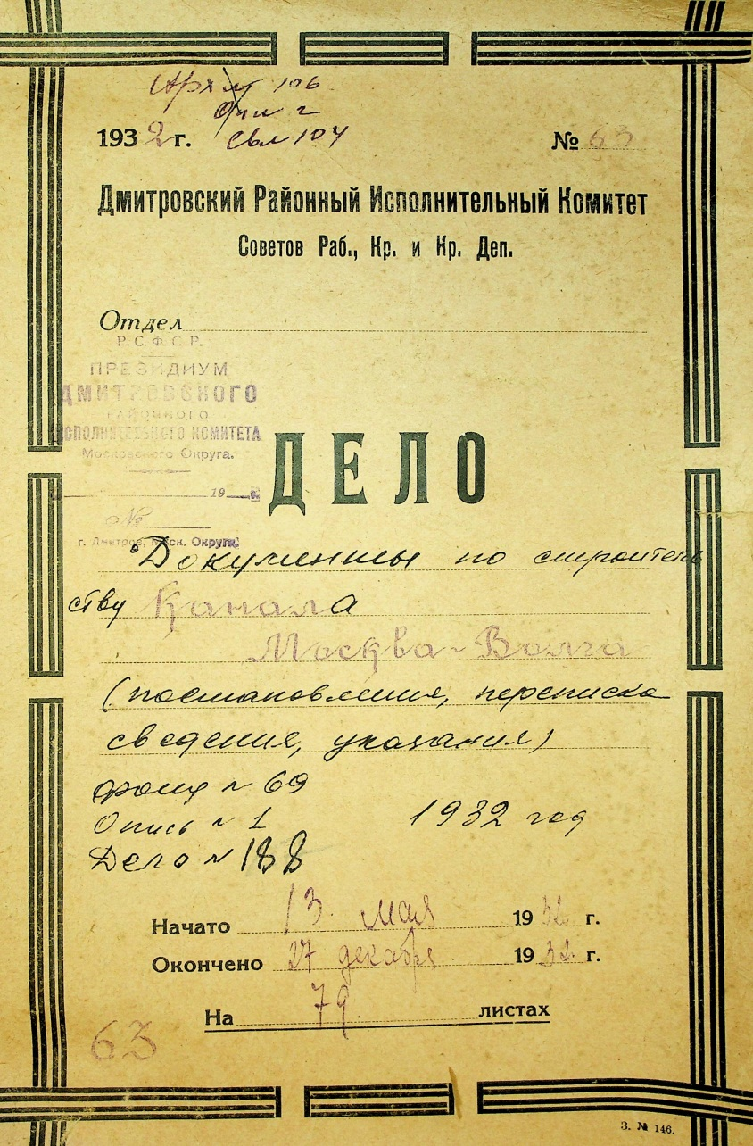
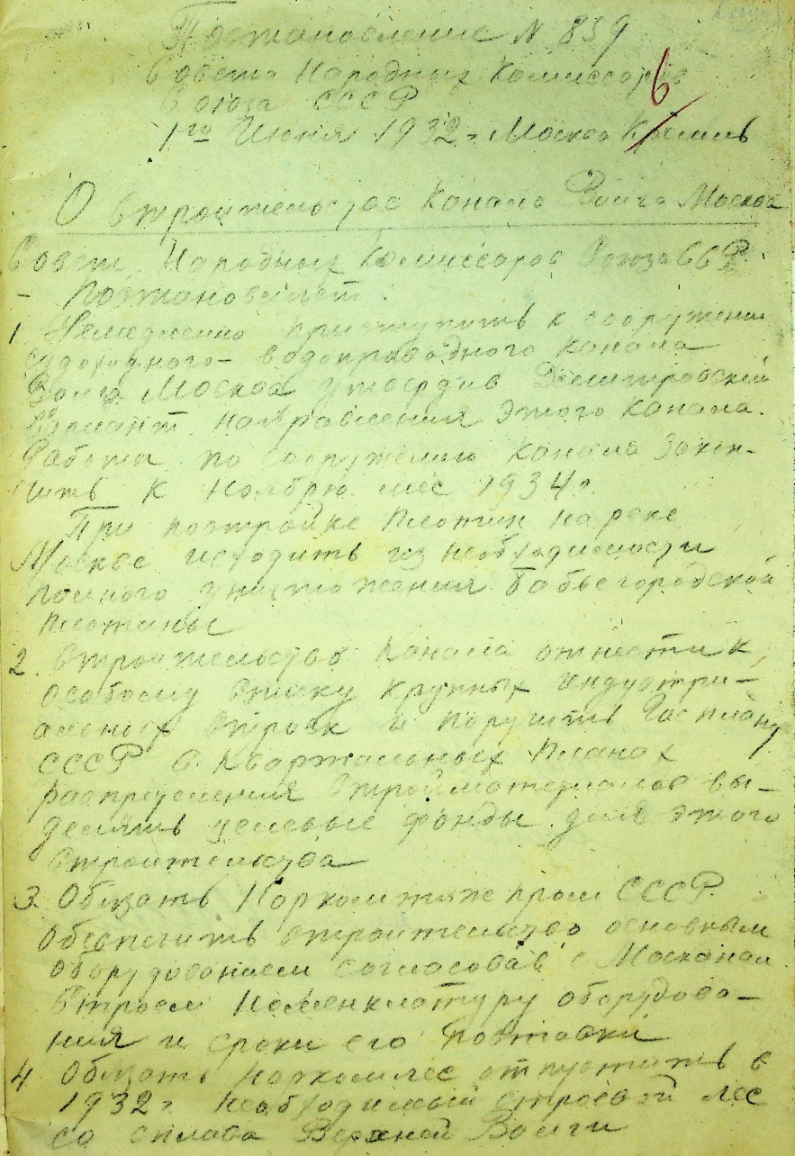
Документальные материалы
(взято из материалов фонда № 69)

Slide 8
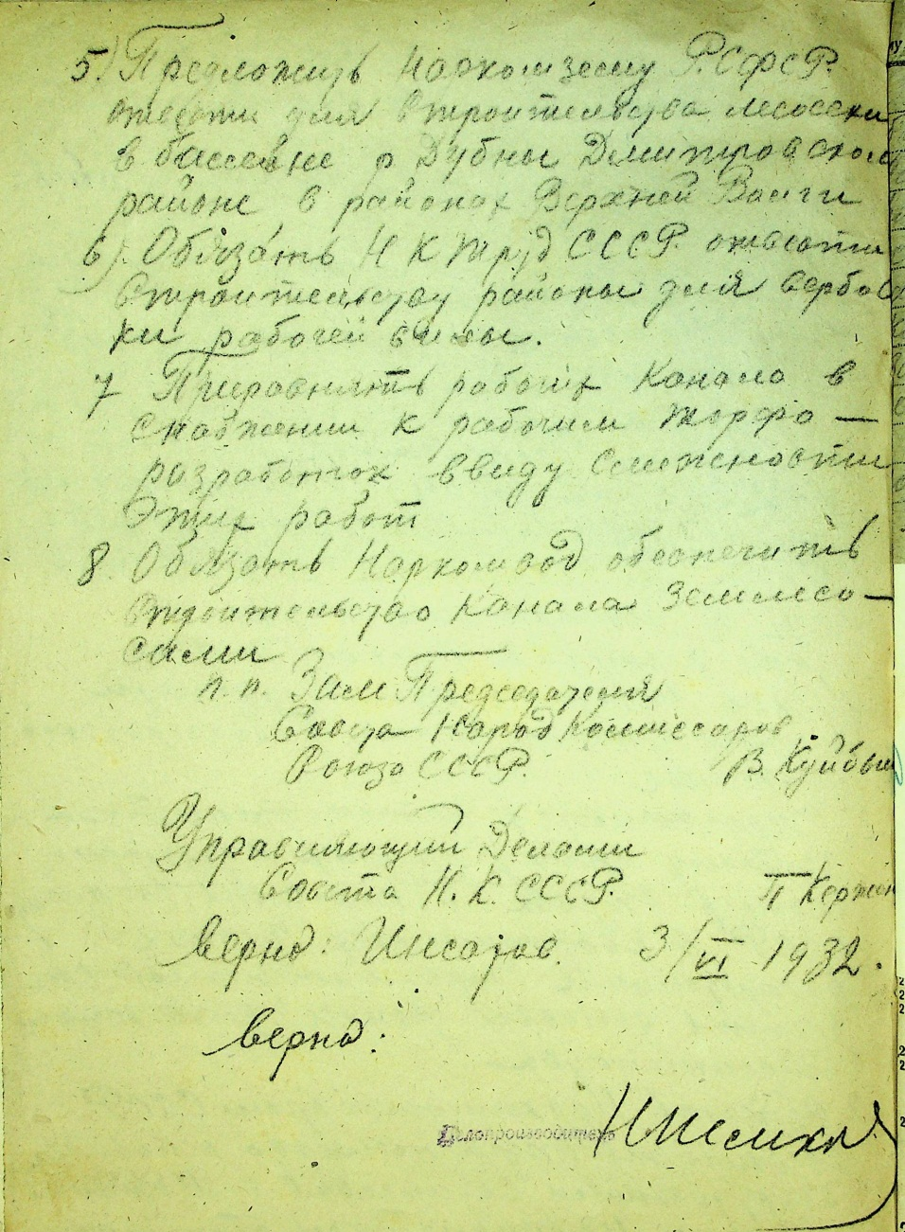
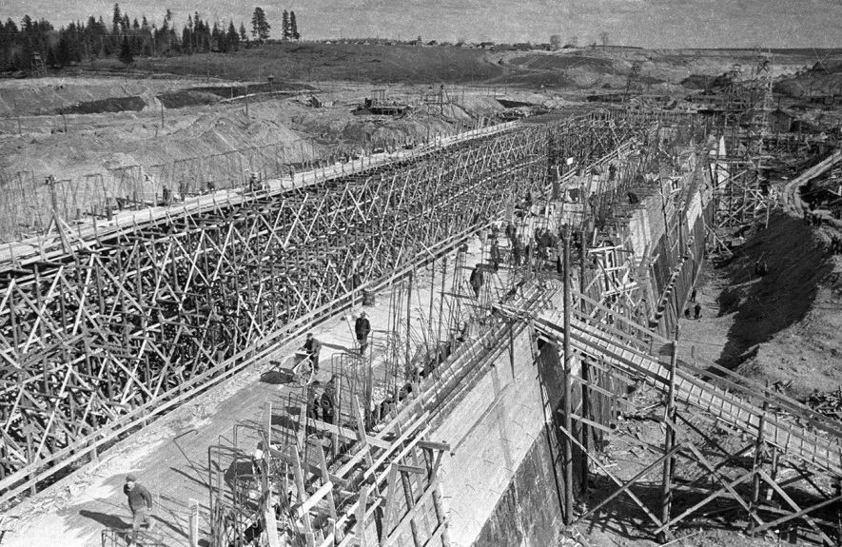
Документальные материалы
Совет народных комиссаров
Союза СССР от 01 июня 1932г.
Москва Кремль
Протокол № 859
О строительстве канала
Волга – Москва
( копия)
(взято из материалов фонда № 69)

Slide 9
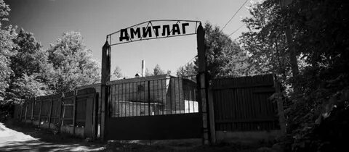
Дмитровлаг - крупнейшее лагерное объединение ОГПУ -НКВД, созданный приказом 889 от 14 сентября 1932 года для использования труда заключенных на строительстве канала Москва – Волга. Дмитлаг занял комплекс зданий Борисоглебского монастыря. В сентябре 1933 года в Дмитлаг начали прибывать по этапу заключенные из-под Ленинграда и из Средней Азии, Темниковских и Вишерских лагерей, Саровского ИТЛ и из Сибири. На 1 января 1936 года численность заключенных Дмитлага возросла до 192 тысяч человек.

Slide 10
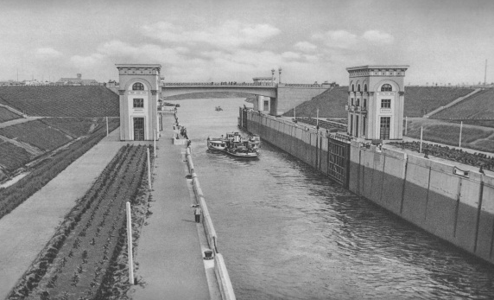
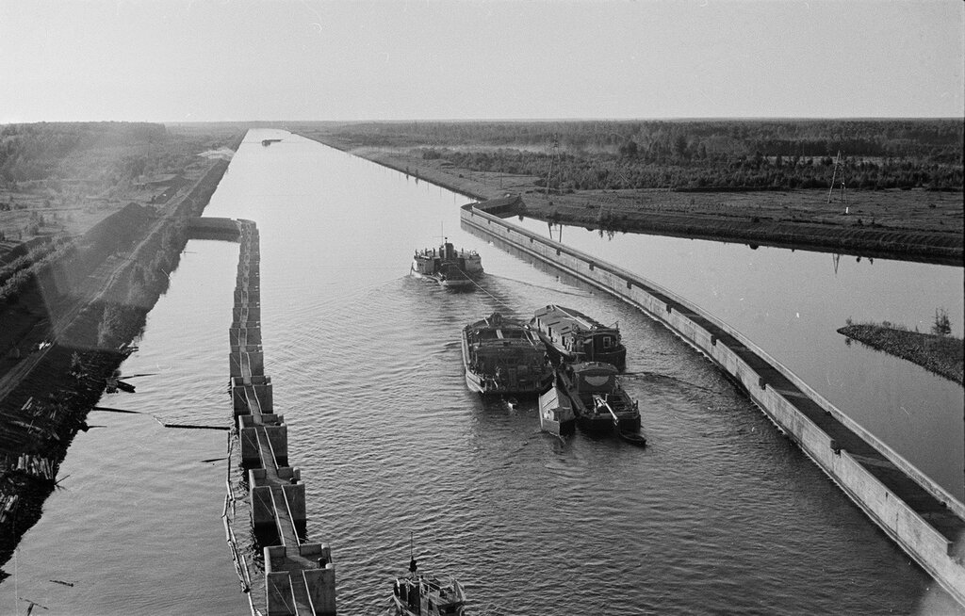
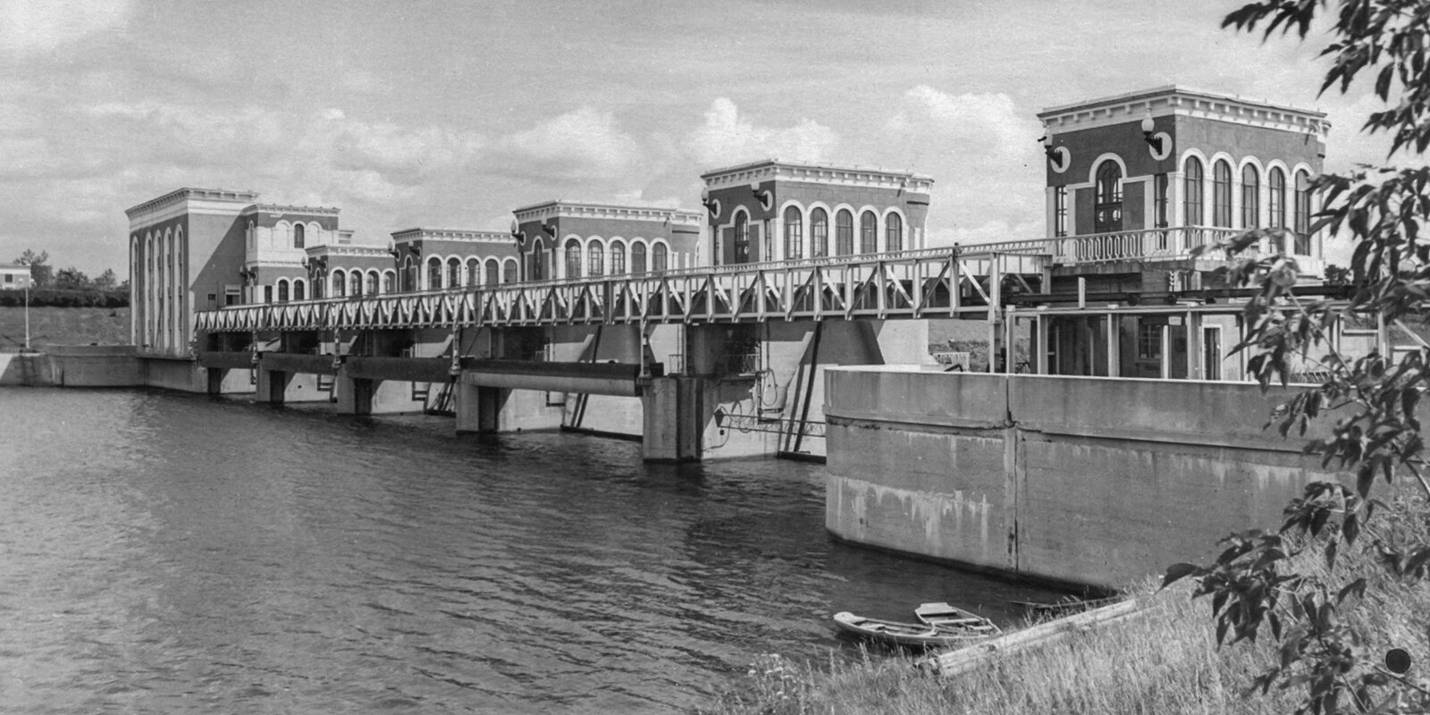
Если говорить о Канале имени Москвы как о сооружении, то это крупный гидротехнический комплекс, решающий задачи водоснабжения, обводнения, воднотранспортной связи, источник электроэнергии и электроснабжения промышленных и сельскохозяйственных территорий, расположенных в зоне канала. Трасса канала имеет 240 сооружений, из них 11 шлюзов, 40 плотин, 8 водохранилищ, три главные пристани (Большая Волга, Дмитров, Химки - Северный речной порт Москвы), а также многочисленные пристани местных линий. Архитектура производственных зданий гидросооружений канала у многих вызывает восхищение. Архитекторы исходили из того, что сооружения должны радовать, отражать внешний стиль социалистической эпохи - все для человека, все для вдохновенного труда на благо Родины.

Slide 11
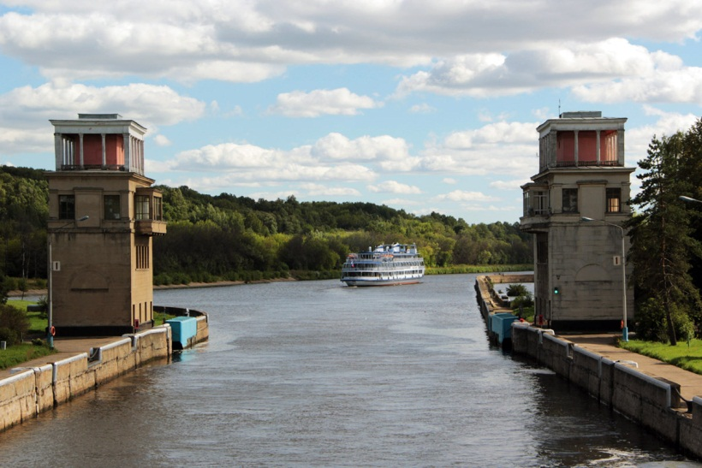
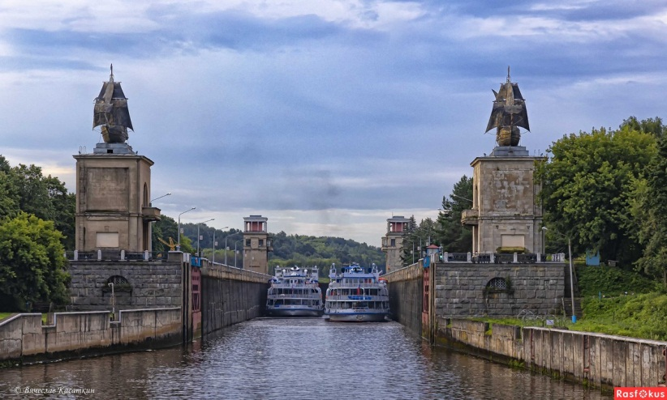
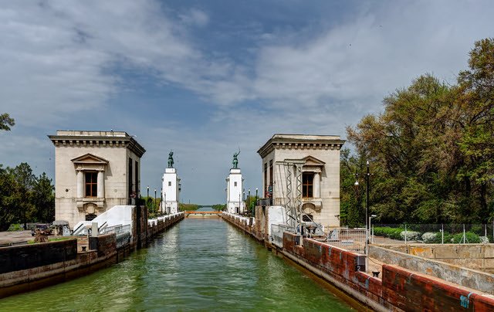
Ценой многих жизней, досталась эта стройка. История его строительства полна человеческих эмоций и трагических судеб. Но одно чувство неизменно, это чувство восхищения и преклонения перед людьми, претворившими грандиозный комплекс сооружений - в жизнь!

